Slide 1
Внеклассное мероприятие по физике
Игра
"Мир физики".

Slide 2


Slide 3

«Физика! Какая ёмкость слова! Физика – для нас не просто звук! Физика - опора и основа, всех без исключения наук!»
«О сколько нам открытий чудных
Готовит просвещенья дух
И опыт, сын ошибок трудных,
И гений, парадоксов друг,
И случай, бог изобретатель.»

Slide 4

Разминка команд.
В чем теплее: в трех рубашках или в рубашке тройной толщины?
Что тяжелее 1 кг пуха или железная гиря 1 кг?
Ускорится ли таяние льда в теплой комнате, если его накрыть шубой?
Будет ли кипеть вода в кастрюле, плавающей в кастрюле большего размера, в которой кипит вода?

Slide 5

На весах уравновешен сосуд, наполовину заполненный водой. Нарушится ли равновесие весов, если осторожно опустить в воду палец, причем так, чтобы он не касался дна и стенок сосуда?
Почему на воздухе при температуре 25°С человеку жарко, а в воде, имеющей такую же температуру, ему прохладно?
Почему подвал - самое холодное место в доме?

Slide 6
Тайны черного ящика

Slide 7
ВНИМАНИЕ !
Это изобретение было сделано в 1872 году русским физиком А. Н. Лодыгиным. Однако срок службы был всего 30-40 минут. В 1877 году о работах Лодыгина узнал американский изобретатель Т. А. Эдисон и решил усовершенствовать это. Несколько месяцев у него ушло на поиски нового материала. Он пробовал всё, что попадалось ему на глаза. Более шести тысяч веществ было проверено Эдисоном и выяснилось, что в качестве такового можно использовать бамбук. Агенты Эдисона стали искать нужное растение в Японии, на Кубе, Ямайке, в Китае, Бразилии, Индии и Эквадоре. Некоторые из них погибли от укусов ядовитых змей, другие – от жёлтой лихорадки, но материал был найден. Обуглив и обработав волокна бамбука специальным хим. раствором, Эдисон сумел продлить работу этого до 800 часов . Что в чёрном ящике?

Slide 8


Бонусный вопрос. Какое вещество и почему применяют для спиралей в современных лампах накаливания?

Slide 9

Объясните физическое явление, описанное в пословице:
много снега-много хлеба,
коси коса, пока роса, роса долой и мы домой,
алмаз алмазом режется, куй железо, пока горячо,
как аукнется, так и откликнется.

Slide 10
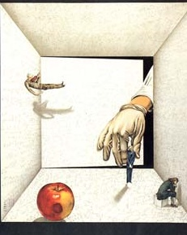
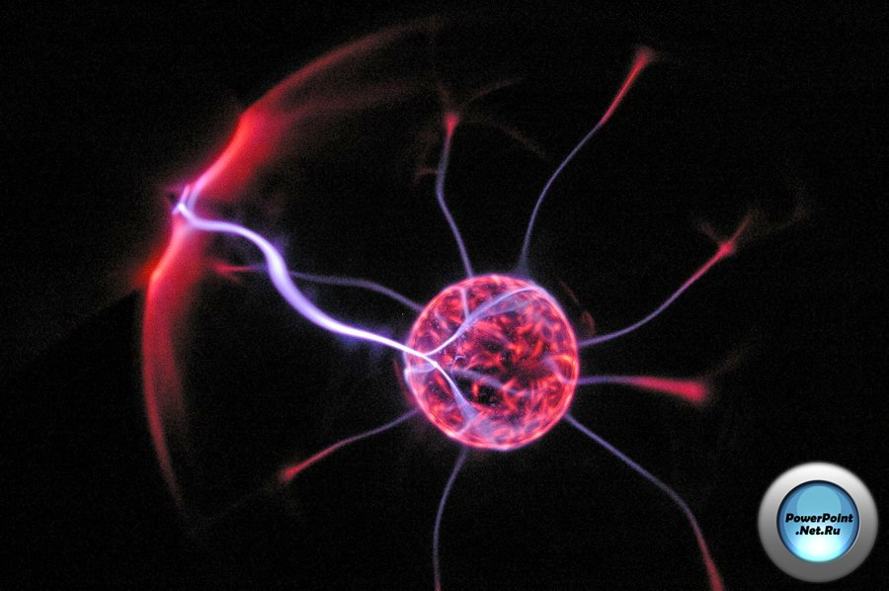
викторина
О ком идет речь

Slide 11
О каком русском учёном наш великий русский поэт А.С. Пушкин сказал, что он создал первый в России университет, что он, лучше сказать, сам был первым университетом.
О ком идёт речь?

Slide 12
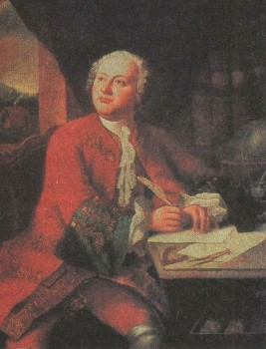
Михайло Ломоносов
Дальше

Slide 13
Учёный, который под угрозой жизни вынужден был отречься от своего учения, но по преданию, уже выходя из зала суда, произнёс историческую фразу: "А всё-таки она вертится!"
Кто он?

Slide 14
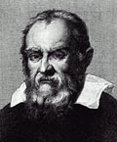
Галилео Галилей
Дальше

Slide 15
Но если бы сам учёный расценивал историю с яблоком как счастливую случайность, нежданно-негаданно натолкнувшую его на выдающееся открытие. Если бы он так к этому относился, разве стал бы он ждать 20 лет, чтобы сообщить миру об этой находке.
Кто этот учёный?

Slide 16
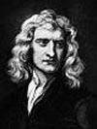
Исаак Ньютон
Дальше

Slide 17
Он жил в Сиракузах. Был окружен почетом и вниманием. Впрочем, он мало думал о своем бытие, увлеченный вычислениями. Он забывал о пище и готов был чертить везде. В ванне его вдруг осенила мысль о выталкивающей силе, действующей на погруженное в жидкость тело, и, забыв обо всём, голый, бежал он по улицам Сиракуз с победным кличем «Эврика!»
Кто это?

Slide 18
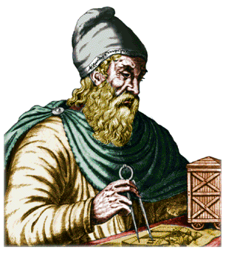
Архимед
Дальше

Slide 19
В 1901 году он стал первым нобелевским лауреатом в области физики. Из-за своей застенчивости отказался от доклада, обязательного при вручении премии.
В 1896 году не было газеты, которая бы не напечатала снимок кисти его жены с обручальным кольцом на пальце.
Кто это?

Slide 20
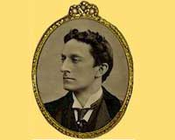
Вильгельм Рентген
Дальше

Slide 21



Slide 22
Физика – слово:
Русское.
Немецкое.
Греческое.
Латинское.

Slide 23
Инерция – слово:
Русское.
Французское.
Греческое.
Латинское.

Slide 24
Пробирка – слово:
Французское.
Русское.
Латинское.
Итальянское.

Slide 25
Молекула – слово:
Русское.
Немецкое.
Французское.
Латинское.

Slide 26
Литр – слово:
Литовское.
Русское.
Греческое.
Французское.

Slide 27
Лямбда – буква:
Русская.
Французская.
Латинская.
Греческая.

Slide 28

Задачи для мудрецов

Slide 29

Коля ловил девчонок, окунал их в лужу и старательно измерял глубину погружения каждой девчонки, а Толя только стоял рядышком и смотрел, как девчонки барахтаются. Чем отличаются Колины действия от Толиных, и как такие действия называют физики?

Slide 30
Толя наблюдал,
а Коля ставил опыты.

Slide 31

Что мешает семикласснику Васе, пойманному директором школы на месте курения, распасться на отдельные молекулы и врассыпную исчезнуть из вида?

Slide 32
Взаимное притяжение молекул.

Slide 33
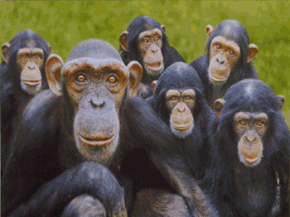
Четырехлетняя Маша подкралась у мамы за спиной к зеркалу и, действуя совершенно бесшумно, вылила себе на голову три флакона французских духов. Как мама, сидя к Маше спиной, догадалась о случившемся?
Думаем!

Slide 34
По запаху. Случилась диффузия. Молекулы французских духов молча расползлись по комнате и заплыли маме в ноздри

Slide 35

Ученый с мировым именем Иннокентий открыл кастрюлю, обнаружил там 400 граммов гречневой каши, выразил массу обнаруженной каши в тоннах и быстро съел. Сколько тонн каши съел ученый с мировым именем?

Slide 36
0,0004 т

Slide 37
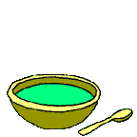
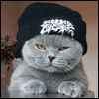
Печальный дядя Боря хотел сам сварить себе суп, и у него получилось полкастрюли зеленой гадости.
Объем этой гадости, которую дядя Боря не отважился попробовать, 0,001 куб.м. Масса этого кубического дециметра гадости 1 кг 300 г. вычисли плотность дяди Бориной гадости.
Размышляем...

Slide 38
Плотность зеленой гадости,
которую печальный дядя Боря так никогда и не смог оторвать от кастрюли, 1,3 кг/м3

Slide 39

Итак, друзья, мы заседанье закрываем,
Вершины знаний покорять желаем!
Желаем к физике вам прилагать старанье.
Всего вам доброго, друзья, и до свиданья!

Slide 40


Как наша прожила б планета,
Как люди жили бы на ней
Без теплоты, магнита, света
И электрических лучей?
А. Мицкевич

